Slide 1
Meslek Hastalıkları Temel Kavramlar

Slide 2
Tanımı
Meslek hastalığı, sigortalının çalıştığı veya yaptığı işin niteliğinden dolayı tekrarlanan bir sebeple veya işin yürütüm şartları yüzünden uğradığı geçici veya sürekli hastalık, bedensel veya ruhsal özürlülük halleridir.
(5510 sayılı SSGSS Kanunu Mad.14)
Kısacası işin yürütümü sırasında gelişen hastalıktır.

Slide 3
Çalışanların sağlık sorunları
Genel hastalıklar - ÜSYE, vs.
İşle ilişkili hastalıklar - Kronik-dejeneatif hastalıklar
İşe özgü sağlık sorunları (Asbestoz)– Meslek hastalığı

Slide 4
Meslek hastalığı / İşle ilgili hastalık
Meslek Hastalıkları meslek ile özel veya güçlü bir ilişkisi bulunur, hastalığın ortaya çıkmasında doğrudan etkili genellikle yalnızca tek bir etmenden kaynaklanır ve bu özelliği ile tespit edilir (Asbestozis)
İşle ilgili hastalıklar işle ilgili hastalıklarda temel etken iş yeri dışındadır. İşe girmeden önce var olan veya çalışırken ortaya çıkan herhangi bir sistemik hastalık işin yürütüm şartları yüzünden daha ağır seyredebilmektedir. İş, hastalığın ortaya çıkışını kolaylaştırır yada şiddetini ağırlaştırır.(örn. Kas iskelet sistemi hastalıkları, stres)
Kaynak: ILO, 1993) <http://www.ilo.org/safework_bookshelf/english?content&nd=857170290>

Slide 5
İşyerindeki;
Tozlar,
Kimyasal,
Fiziksel,
Biyolojik,
Psikososyal faktörler
Meslek Hastalıkları
İşyerindeki;
Tozlar,
Kimyasal,
Fiziksel,
Biyolojik,
Psikososyal faktörler
İşle İlgili
Hastalıklar
Kişisel ve diğer çevresel faktörler

Slide 6
MESLEK HASTALIKLARI
“işin yürütümü sırasında oluşan hastalıklar”
“etyolojik faktör yalnızca işyerinde olur”
Kolik tarzında karın ağrıları ekstansör kasların felci Akü imali Kurşun zehirlenmesi
Tozlu iş – madencilik Silikozis

Slide 7
Meslek hastalığı - Kriterler
Maruziyet ile etki arasındaki nedensellik ilişkisi belirli bir çalışma ortamı ve/veya faaliyet ile özel bir hastalık etkisi.
Hastalığın, nüfusun geri kalanındaki ortalama oranın üstünde bir sıklıkta görülür.
Ülkeler arasında değişmekle birlikte bir yılda her 1000 işci için 4-12 kişi beklenirken bu oran Türkiyede 100.000 de beş civarındadır.

Slide 8
Bir hastalık:
standart tedaviye cevap vermiyorsa,
tipik demografik profile uymuyorsa,
sebebi kestirilemiyorsa, mesleki bir etiolojisi olabileceğinden şüphelenilmelidir!!
Solunum sistemi h.
Deri hastalığı
İşitme problemleri
Bel ve eklem rahatsızlıkları
Kanser
Nöropsikiatrik hast..
“mesleksel etyoloji daha sık”

Slide 9
Bazı hastalıklarda mesleksel etyoloji
Akciğer kanseri 10%
Lösemi 2%
KOAH 13%
Bronşiyal astma 11%
Silikozis, asbestozis 100%
Yaralanmalar 10%
İşitme kaybı 16%
HBV, HBC 40%
HIV 2%

Slide 10
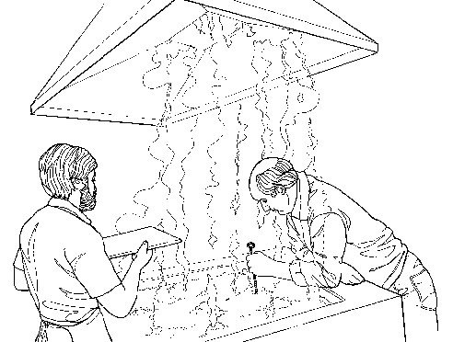
Zararlı Etkenlerin Vücuda Giriş Yolları
I.Solunum
Çoğu zararlı etken için
başlıca vücuda giriş yoludur..

Slide 11
II.Ağızdan
Kimyasalların, çoğunlukla kaza sonucu ağızdan vücuda girmesi mümkündür.

Slide 12
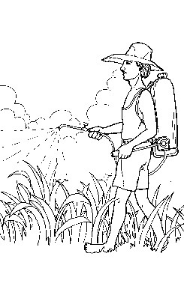
III.Deri Teması
-Mekanik etkenler:
Sürtünme, basınç
-Kimyasallar:
Allerjik rek., tahriş
-Fiziksel etkenler:
Sıcak, soğuk, güneş ışığı
-Biyolojik etkenler:
Bakteri, mantar, parazit

Slide 13
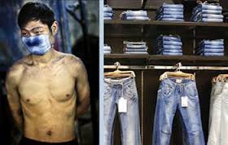
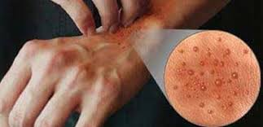
Akut-Kronik Etkilenme
Meslek Hastalıkları İki Şekilde Ortaya Çıkabilir:
1. Akut
2. Kronik

Slide 14
Lokal ya da Sistemik Etkilenme
1.Lokal etkiler:
Zararlı maddelerin etkisini vücutla temas
ettiği ya da vücuda girdiği yerde
göstermesidir.
2.Sistemik etkiler:
Vücuda giren tehlikeli bir etmenin vücutta
değişik organ ve sistemlerde etki
göstermesidir.

Slide 15
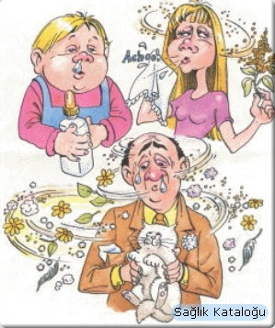
MESLEK HASTALIKLARI SINIFLANDIRMA
Etkene göre:
- Fizik nedenlerle olan m.h.
- Kimyasal nedenlerle olan m.h.
- Tozlarla olan m.h.
- Biyolojik nedenlerle olan m.h.

Slide 16
S.S. Sağlık İşlemleri Tüzüğü
1965-1972-1979- AT ve ILO 121 in modifiye şekli, 1985-......
Çalışma Gücü ve Meslekte Kazanma Gücü Kaybı Oranı Tespit İşlemleri Yönetmeliğine göre 11.10.2008
Meslek hastalıkları listesi
A Grubu: Kimyasal maddelerle olan meslek hastalıkları,(co,pb,civa,krom)
B Grubu: Mesleki cilt hastalıkları, Deri kanserleri ve kanser dışı deri hast.
C Grubu: Pnömokonyozlar ve diğer meslekî solunum sistemi hastalıkları
D Grubu: Mesleki bulaşıcı hastalıklar, Tüberküloz ve viral hepatit …
E Grubu: Fizik etkenlerle olan meslek hastalıkları,radyasyon basınç gürültü…

Slide 17
Çalışma Gücü ve Meslekte Kazanma Gücü Kaybı Oranı Tespit İşlemleri Yönetmeliği - 11 .10.2008

Slide 18
Çalışma Gücü ve Meslekte Kazanma Gücü Kaybı Oranı Tespit İşlemleri Yönetmeliği - 11 .10.2008

Slide 19
Çalışma Gücü ve Meslekte Kazanma Gücü Kaybı Oranı Tespit İşlemleri Yönetmeliği 11.10.2008

Slide 20
(C) GRUBU PNÖMOKONYOZLAR VE DİĞER MESLEKİ SOLUNUM
SİSTEMİ HASTALIKLARI ( X )
C - 1, a Slikoz ve silikotuberküloz
- Dispine, öksürük, balgam |  |  |  | - Silisli maden cevheri ve taş-
göğüste ağrı, |  | 10 yıl |  | ların delinmesi, çıkarılması,
- Sağ kalp yetmezliği, kronik |  |  |  | taşınması,
kor pulmonale, |  |  |  | - Silisli maden cevherleri ve
- Akciğerlerde infiltrasyon, |  |  |  | taşların parçalanması, öğü-
fibrosis, |  |  |  | tülmesi, elenmesi ve her tür-
- Tüberküloz ile kombinasyon |  |  |  | lü işlenmesi,
 |  |  |  | - Silisli taşların, ( şist ocak-
 |  |  |  | ları ) kesilmesi, perdahlanma-
 |  |  |  | sı, düzeltilmesi,
Çalışma Gücü ve Meslekte Kazanma Gücü Kaybı Oranı Tespit İşlemleri Yönetmeliği 11.10.2008

Slide 21
(D) GRUBU MESLEKİ BULAŞICI HASTALIKLAR
D – 1 Helminthiasis
- Ankilostomiasis, |  | 3 ay |  | - Tünel ve yeraltı maden işle-
- Necatoriasis. |  | 3 ay |  | ri, pirinç tarlalarında, killi,
 |  |  |  | nemli toprak zeminde ça-
 |  |  |  | lışmalar.
D – 2 Tropik hastalıklar
- Malarya, |  | 40 gün |  | - Bu gibi hastalıkların sap-
- Amobiasis, |  | 30 gün |  | tandığı ve tedavi edildiği
- Sarı humma, |  | 10 gün |  | sağlık örgütlerinde ve kurumlarında
- Veba, |  | 10 gün |  | veya bu hastalıkların patojen ajanları
- Rekürrent ateş, |  | 12 gün
Çalışma Gücü ve Meslekte Kazanma Gücü Kaybı Oranı Tespit İşlemleri Yönetmeliği – 11.10.2008

Slide 22
(E) GRUBU FİZİK ETKENLERLE OLAN MESLEK HASTALIKLARI
E – 1 İyonlayıcı ışınlarla olan hastalıklar
1 - Elektromanyetik ışınlar ( röntgen ve gama ışınları ),
2 - Korpüsküler ışınlar ( alfa, beta ışınları, nötron ve protonlar),Lazer ışınları
I. Akut ışın sendromu |  | 2 ay |  | - Röntgen ışınları, radyoaktif
a. 400 radlık doz ile ( 1 rad: İyonize ışın etkisindeki cismin bir gr. nın |  |  |  | elemanlar, siklotron ve betatron
soğurduğu 100 erg'lik enerjiye eşittir) |  |  |  | gibi hızlandırıcılarla tıpta
 |  |  |  | tanı ve tedavi,
 |  |  |  | - Sanayi röntgenografisi,
 |  |  |  | - Kristallografisi,
 |  |  |  | - Gama ışınları fotografisi,

Slide 23
- Korti organındaki sensoryel |  |  |  | - Çekiçle, özellikle hava basınçlı
hücrelerin zarara uğramasına |  |  |  | çekiçlerle kaporta ve perçin işleri
ve kokleadaki dejeneratif |  | 6 ay
değişikliklere bağlı çoğu kez |  |  |  | - Metallerin, saç levhaların
iki taraflı irreversibl, |  |  |  | haddelenmesi, perdahlanması
maruz kalma sona erdikten sonra |  |  |  | yüzeylerinin düzeltilmesi
(E) GRUBU FİZİK ETKENLERLE OLAN MESLEK HASTALIKLARI
E3 GÜRÜLTÜYE BAĞLI HASTALIKLAR
( I - Gürültü zararlarının meslek hastalığı sayılabilmesi için gürültülü işte
en az iki yıl, gürültü şiddeti sürekli olarak 85 desibelin üstünde olan
işlerde en az 30 gün çalışılmış olması gereklidir.

Slide 24
E - 6, a Sürekli lokal baskı sonucu artiküler bursların hastalıkları
Eklem çevresinde ağrı, Duyarlık artışı, Hareket kısıtlılığı Prepatellar Bursit Kronik prepatellar bursit |  | 3ay |  | -Diz çökerek yapılan çalışmalar Parke döşeyiciler, Bahçıvanlar, Kaldırım döşeyicileri er temizleyicileri,
(E) GRUBU FİZİK ETKENLERLE OLAN MESLEK HASTALIKLARI
Çalışma Gücü ve Meslekte Kazanma Gücü Kaybı Oranı Tespit İşlemleri Yönetmeliği – 11. 10.2008

Slide 25
YÜKÜMLÜLÜK SÜRESİ
Zararlı mesleki etkinin sona ermesi ile hastalığın ortaya çıkması arasında geçebilecek, kabul edilebilir en uzun süre
(Asbestte akciğer ca 10 yıl)
( hepatit için 6 ay Tbc için 1 yıl)
MARUZİYET SÜRESİ
Zararlı etkinin başlamasıyla hastalık belirtilerinin ortaya çıkması için çalışılması gereken en az süredir
1-Pnömokonyoz yapacak yoğunluk ve nitelikte toz bulunan işyerinde en az 3 yıl,
2-Gürültülü işte (>80 – 85 dB) en az 2 yıl, çalışmış olmak gereklidir.

Slide 26
MESLEK HASTALIĞI SIKLIK – DAĞILIM DÜNYA
Dünyada Meslek Hastalıkları
Her yıl 11.000.000 yeni meslek hastalığı;
700.000’i ölümle sonuçlanmakta.
ILO:
Dünya nüfusunun % 15’i iş kazası veya meslek hastalıklarına uğramakta.

Slide 27
ILO – 2008 raporu:
1990 yılında: 1.10 milyon
2000 yılında: 1.9-2.3 milyon
2001 yılında: 2,03 milyon
2003 yılında: 1,95
İşe bağlı nedenlerden ölüm
Kaynak: Safework – Introductory Repport 2008, XVII World Congress on Safety and Health at Work, June 2008, Seoul, Korea.

Slide 28
Meslek Hastalıkları Sıklığında Değişim (2000-2009)
TÜRKİYE’DE MESLEK HASTALIKLARI
ARANDIĞINDA SAPTANABİLİYOR
ÜLKE GENELİNİ YANSITAN VERİLER YOK

Slide 29
1978-1986 : 4877 tanı, 55 tür mh,
1976 : Kulak hastalıkları (1.)
1978 : Silikoz ve Siliko tbc (1.)
Kurşun ve tuzları (2.)
Kanserleşmeyen deri hast. (3.)
1981-1989 : Kurşun ve tuzları (1.)
İşitme kayıpları, diğer bazı kimyasallar
1990 : Enfeksiyon Hastalıları (1.)
1991-1992 : Organik Fosfor bil. (1.)

Slide 30
Meslek Hastalıklarının
İş Yeri Büyüklüğüne Göre Dağılımı - 2007 Türkiye
Çalışan sayısı | MH Sıklık (yüz binde)
1-3 | 7
4-9 | 1
10-20 | 5
21-49 | 1
50-99 | 30
100-199 | 41
200-249 | 54
250-499 | 48
500-1000 | 2
1001+ | 2
TOPLAM | 14
2007
1208 MH
%82,7’i Slikoz

Slide 31
Türkiye SGK İstatistikleri (2009)
İşyeri sayısı – 1.216.308 - İşçi sayısı – 9.030.202
Meslek hastalığı sayısı – 429 - MH sonucu ölüm – YOK
2011 – 533 MH

Slide 32
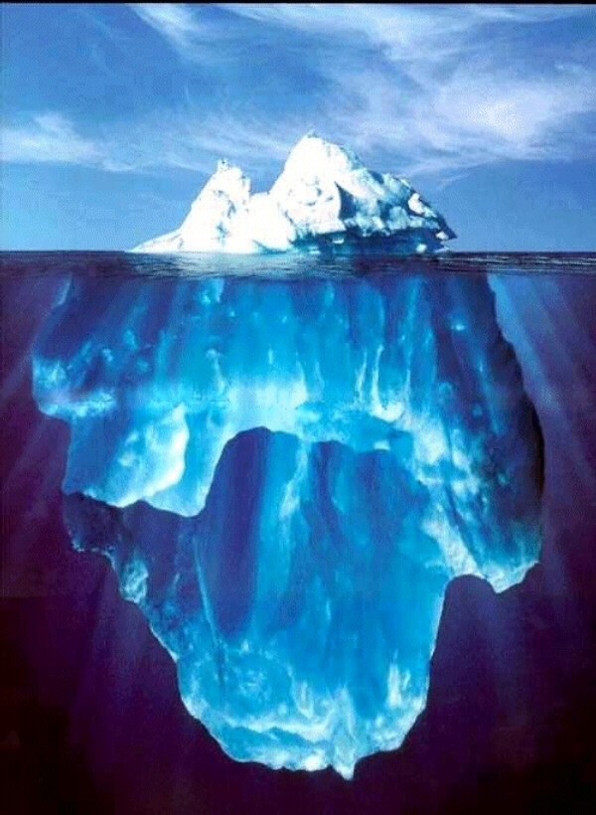
2011 - 533
36.000 - 108.000

Slide 33
%1
MESLEK HASTALIKLARI
İŞ KAZALARI
%44
%56
%99
DÜNYADA
TÜRKİYE’DE
TÜRKİYE’DE İŞ KAZALARI ve MESLEK HASTALIKLARI
ARANDIĞINDA SAPTANABİLİYOR
ÜLKE GENELİNİ YANSITAN VERİLER YOK

Slide 34
Meslek Hastalıkları
Toplum sağlığı sorunudur
İş barışını olumsuz etkilemektedir
Sağlık sigortacılığının yükünü artırmaktadır
EKONOMİK, HUKUKİ
TIBBİ
SOSYAL

Slide 35
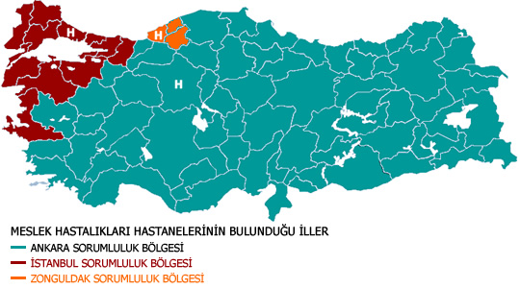
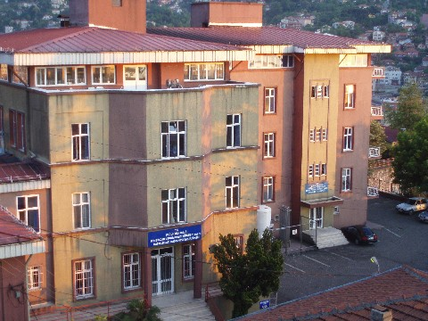
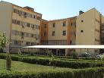
MESLEK HASTALIKLARI HASTANELERİ
1986-2008

Slide 36
Meslek hastalıkları hastaneleri
(1986-2008)
Kamu üniversitesi hastaneleri
(2008)
Sağlık Bakanlığı Eğitim ve Araştırma Hastaneleri
(2011)

Slide 37
MESLEK HASTALIKLARI TANISI
Meslek hastalığı şüphesiyle
SGK İl Müdürlüklerine
müracaat eden sigortalılar
Devlet Üniversite Hastaneleri
SB Eğitim Araştırma Hastaneleri
Meslek Hastalıkları Hastaneleri
GSS Genel Müdürlüğü Maluliyet ve Sağlık Kurulları Daire Başkanlığı
SGK Meslek Hastalıkları Kurulu*
İTİRAZ
Sosyal Sigorta Yüksek Sağlık Kurulu

Slide 38
MESLEK HASTALIĞI TANI AŞAMALARI –TEDAVİ İLKELERİ
MESLEK HASTALIKLARI - TANI
I- Klinik incelemeler
II- Laboratuar incelemeleri
III- İşyeri ortam ölçümleri
(I + II) --- klinik tanı
III --- mesleksel etyoloji (sebep)
Kaynak: Bilir N, Yıldız AN, İş Sağlığı ve Güvenliği, Hacettepe Üniversitesi Yayını, Ankara, Aralık 2004.

Slide 39
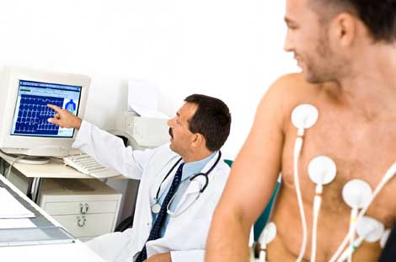
MESLEK HASTALIKLARI
I. Klinik incelemeler:
Hikaye - anamnez
Semptomlar ----- meslek
Fizik muayene
fizik bulgular
Fizyolojik değerlendirmeler
odyogram, Akciğer fonks, EMG, ...
Endoskopik muayeneler
bronkoskopi, ...
Kaynak: Bilir N, Yıldız AN, İş Sağlığı ve Güvenliği, Hacettepe Üniversitesi Yayını, Ankara, Aralık 2004.

Slide 40
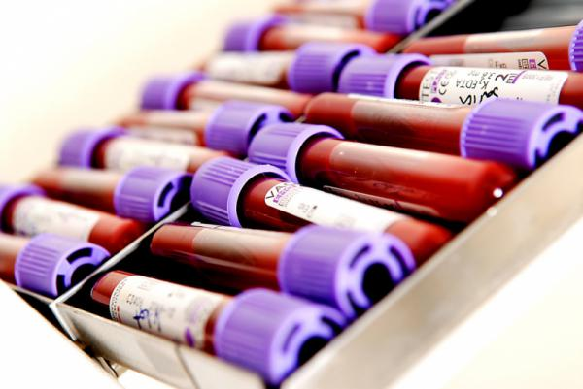
MESLEK HASTALIKLARI
II. Laboratuar incelemeleri:
Radyoloji
X-ray, ultrasound, CT, ...
Biyokimya
Etiolojik ajan: Pb-B, Pb-U, Hg-B, Cd-U, nefeste benzen
Metabolit: phenol-U (benzen)
Biochem. Abn.: ALA-D, Hb., ChE aktivitesi, ...
Patoloji
biyopsi; deri, akciğer, KC, ...
Kaynak: Bilir N, Yıldız AN, İş Sağlığı ve Güvenliği, Hacettepe Üniversitesi Yayını, Ankara, Aralık 2004.

Slide 41
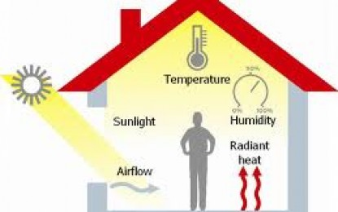
MESLEK HASTALIKLARI
III.İşyeri ortam ölçümleri
(iş hijyeni çalışmaları)
Gürültü - dB
Sıcaklık, rüzgar-hava akımı, nem, ...
Havada Pb, Hg (mg/m³)
Toz türü ve miktarı
Radyasyon – türü – miktarı, doz

Slide 42
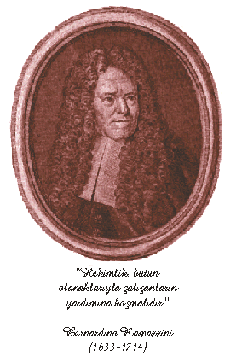
Dr. Bernardino Ramazzini
(1633-1714)
“De Morbis Artificum Diatriba”
(Diseases of Workmen)
“hastalara mesleklerini (ne iş yaptığını) sorunuz”
İş ile hastalık arasındaki ilişkiyi bulmuştur.
Kaynak: Harrington JM, Schilling RSF: Work and Health, in Schilling RSF: Occupational Health Practice, Butterworths & Co Ltd, London, 1981.

Slide 43
Anahtar Sorular:
Çalışıyor musun, ne iş yapıyorsun?
Sağlık sorununun işinle ilişkili olduğunu düşünüyor musun?
Şikayetlerin iş ya da evde olmana göre değişiyor mu?
Toz, kimyasal, metal, radyasyon, gürültü maruziyetin var mı?
Önceden toz, kimyasal, metal, radyasyon, gürültü maruziyetin var mı?
İş arkadaşlarında benzer şikayetler / semptomlar var mı?
Bir ya da daha fazla yanıt, şüphe uyandırıyorsa ayrıntılı meslek anamnezi alınmalı.!...
Kaynak: LAX MB, GRANT AD, MANETTI AD, KLEIN R, Recognizing Occupational Disease- Taking an Effective Occupational History, American Family Physician, September, 1998.

Slide 44
Ayrıntılı çalışma öyküsü: full occupational history / total work history
Bütün (halen ve eski) işlerin tanımlanması
İşyeri maruziyetleri
Semptomların zamanlaması
Diğer işçilerde benzer semptomlar
İş dışı etkilenmeler, hobiler
Kaynak: Levy BS, Wegman DH, Halperin WE, Recognizing Occupational Disease and Injury , Ed: Levy BS, Wegman DH, Occupational Health. Fourth Edition, Lippincott Williams-Wilkins, USA, 2000, p: 99-120.

Slide 45
Ayrıntılı çalışma öyküsü:
1) Bütün işlerin tanımlanması:
“işin adı” yeterli değil (!)
“ne iş yapıyor”?
“işyerinde yaptığı iş?” --- “bölümü?”
sekreter ---- pestisid formulasyonu
Pestisid maruziyeti
Doktor --- Hep.B virus araşt. lab.
Hep.B virus maruziyeti

Slide 46
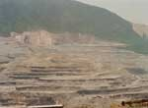
Çalışıyor musun ? Evet
Nerede ? Kömür İşletmelerinde
Merkez binada
Madende

Slide 47
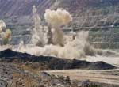
Açık Madende
Yeraltı Madeninde

Slide 48
Ayrıntılı çalışma öyküsü:
2) İşyeri maruziyetleri
“gerçek maruziyetin türü ve miktarı”
Hangi maddelerle çalışıyorsunuz?
Şu maddelerle çalışıyor musunuz? ... Kurşun (Pb), toz
Marka – kod numarası ---- yeterli değil
“içinde ne var, fomülü” – olanak varsa
Maruz kalınan doz – kantitatif ölçüm
Maruziyet yolu --- inhal./oral / deri ...
Kişisel koruyucu malzeme – kullanımı

Slide 49
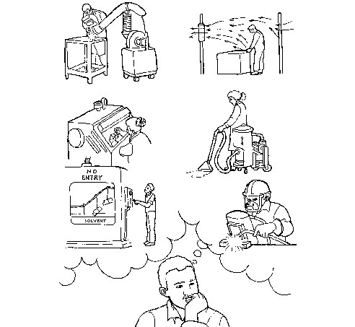
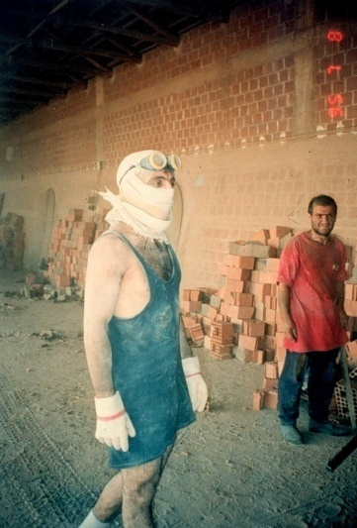
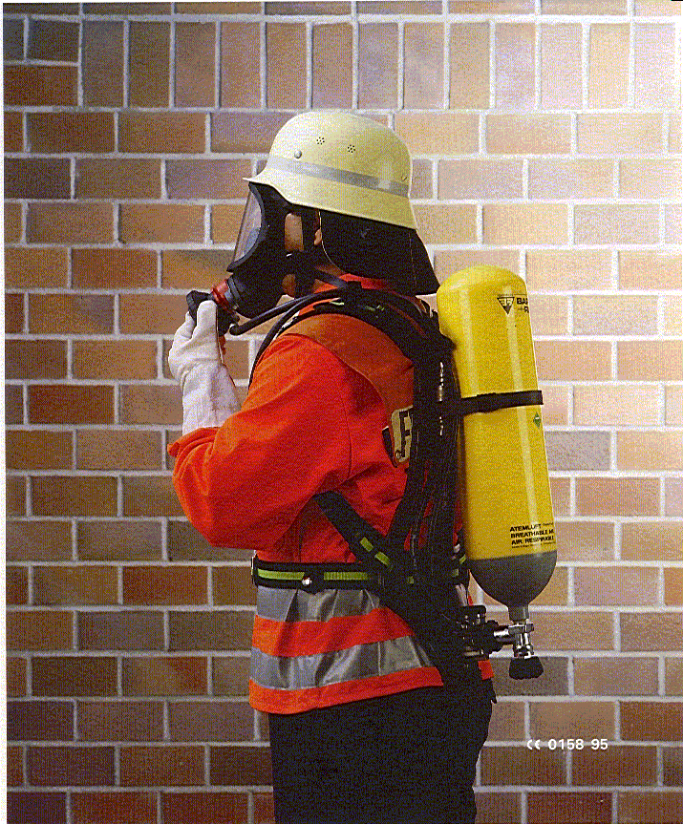
KORUNMA
KİŞİSEL KORUYUCULAR

Slide 50
Ayrıntılı çalışma öyküsü:
3. Semptomların zamanlaması
Sx. Ne zaman başlıyor?
İşe başladıktan hemen sonra / gün sonu
İşten ayrılınca kayboluyor mu?
Hafta sonu/tatilde oluyor mu?
*Pazartesi (1. gün) sabahları nefes darlığı
Bisinozis --- “Monday sickness”
Mesleki astım

Slide 51
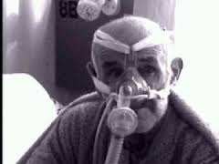
Ayrıntılı çalışma öyküsü:
4) Diğer işçilerde benzeri semptom
Benzer semptomu olan başka işçi?(dispne,öksürük)
“erken emeklilik ” sağlık sorunu nedeni ile(KOAH,..)

Slide 52
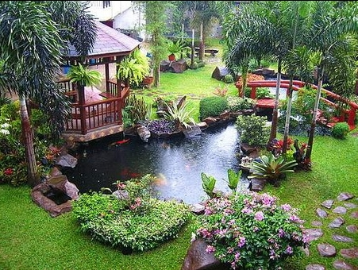
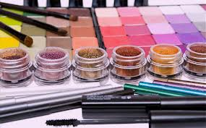
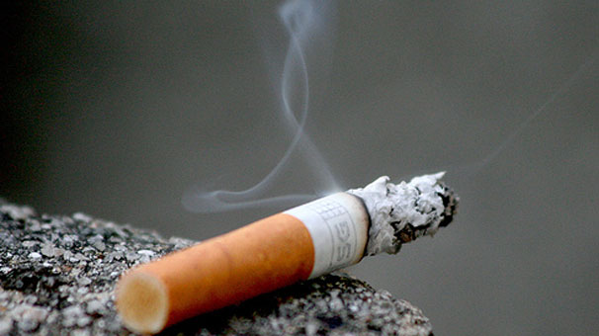
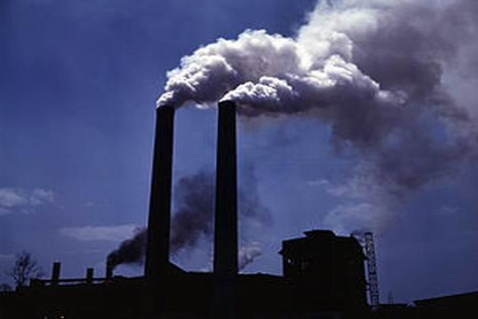
Ayrıntılı çalışma öyküsü:
5) İş dışı maruziyetler
Hobiler
bahçe, ağaç işleri, ...
Kozmetikler
Yeni bir sabun ---- cilt sorunları
Alışkanlıklar
Sigara, beslenme, ...
Oturulan yer
Fabrika çevresi, ...

Slide 53
Ayrıntılı çalışma öyküsü – ne zaman?
Solunum sistemi hastalığı
Deri hastalığı
İşitme kaybı
Bel ve sırt ağrısı
Kanser – akciğer, mesane,
deri, lösemi, ...
Nöropsikiatrik sorunlar
“etyolojisi bilinmeyen”
“mesleksel etyoloji daha sık”

Slide 54
İş Sağlığı Uygulama İlkeleri
Uygun işe yerleştirme
İş yeri ortam faktörlerinin değerlendirilmesi
İşyeri risklerinin kontrolü
Aralıklı kontrol muayeneleri
İşyerinde sağlık hizmeti sunulması
Sağlık eğitimi ve danışmanlık

Slide 55
I- Uygun İşe Yerleştirme
“ Çalışmaya aday olan bir kişinin işe başlamadan önce bir değerlendirmeden geçirilerek niteliklerinin belirlenmesi ve bu niteliklerine uyan bir işe yerleştirilmesine işe giriş muayenesi adı verilmektedir. ”

Slide 56
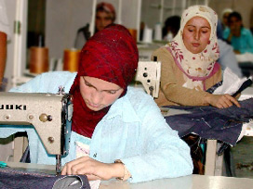
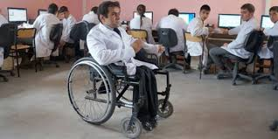
Çalışma Hayatında Risk Grupları:
Çocuklar
Kadınlar
Yaşlılar
Özürlüler

Slide 57
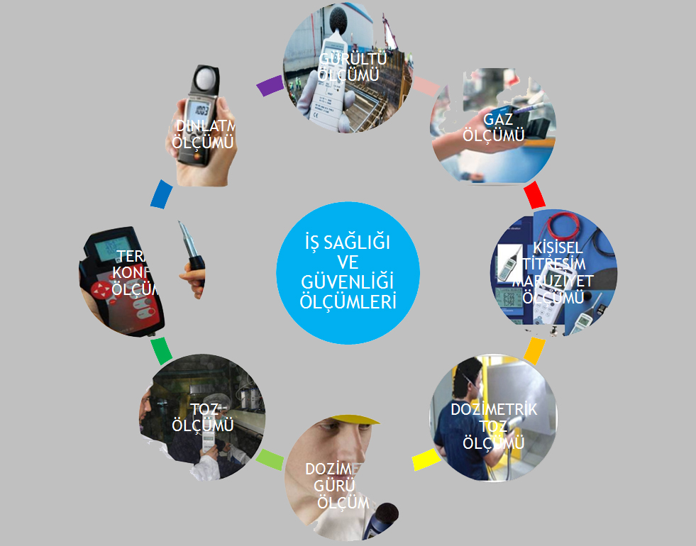
II- İş Yeri Ortam Faktörlerinin Değerlendirilmesi
Gözlem ve değerlendirmeler
Çalışanların ifadeleri
Ölçüm Metaller (mg / m³)
Tozlar (mg / m ³ )
Gazlar (ppm; cm ³/ m ³ )
Düzey değerlendirmesi
MAK
ESD

Slide 58
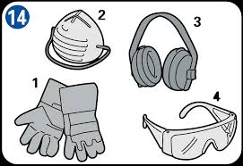
III- İşyeri Risklerinin Kontrolü
Kaynakta kontrol
Aradaki yolda kontrol
Kişisel koruyucu uygulamaları

Slide 59
İŞYERİ RİSKLERİNİN KONTROLÜ
KİŞİDE KONTROL

Slide 60
IV- Aralıklı Kontrol Muayeneleri
Periyodik Muayene
Çalışma koşullarına bağlı gelişen sorunlar
Genel sağlık değerlendirmeleri
Hipertansiyon
Diabetes Mellitus
Beslenme alışkanlığı
KAH v.s.

Slide 61
V- İşyerinde Sağlık Hizmeti Sağlanması
Sağlığın korunması
Acil tıbbi bakım hizmetleri
Sağlığı iyileştirici hizmetler

Slide 62
İşyeri Hekimlerinin Çalışma Şartları, Görev ve Yetkileri-1
I – Sağlık Hizmetleri
İşe giriş muayenesi
Aralıklı kontrol muayenesi
“İşe dönüş” muayenesi
İlk yardım ve acil müdahale
Bağışıklama
II – Teknik Görevler
İş hijyeni çalışmalarına katılmak
Ergonomik koşullar / sorunlar konusunda bilgilendirme

Slide 63
İşyeri Hekimlerinin Çalışma Şartları, Görev ve Yetkileri-2
III – Kayıt ve istatistik
İşçilerin kişisel sağlık kayıtları
Meslek Hastalıkları ve iş kazası kayıtları
Sağlık istatistikleri raporu (yıllık, ...)
IV – Araştırma ve inceleme
İşyerinde sağlık ve hijyen konularında
Diğer işyerleri ile işbirliği
İlgili sağlık kuruluşları ile işbirliği

Slide 64
VI- Sağlık Eğitimi ve Danışmanlık
İşyeri risklerine yönelik eğitimler
Sağlığın korunmasına yönelik eğitimler

Slide 65
İSG K İŞVERENİN GENEL YÜKÜMLÜLÜĞÜ
MADDE 4- (1) İşveren, çalışanların işle ilgili sağlık ve güvenliğini sağlamakla yükümlüdür
a) Mesleki risklerin önlenmesi, eğitim ve bilgi verilmesi dâhil her türlü tedbirin alınması, organizasyonun yapılması, gerekli araç ve gereçlerin sağlanması, sağlık ve güvenlik tedbirlerinin değişen şartlara uygun hale getirilmesi ve mevcut durumun iyileştirilmesi için çalışmalar yapar.
b) İşyerinde alınan iş sağlığı ve güvenliği tedbirlerine uyulup uyulmadığını izler , denetler ve uygunsuzlukların giderilmesini sağlar.
c) Risk değerlendirmesi yapar veya yaptırır.
ç) Çalışana görev verirken, çalışanın sağlık ve güvenlik yönünden işe uygunluğunu göz önüne alır.
d) Yeterli bilgi ve talimat verilenler dışındaki çalışanların hayati ve özel tehlike bulunan yerlere girmemesi için gerekli tedbirleri alır.
(2) İşyeri dışındaki uzman kişi ve kuruluşlardan hizmet alınması, işverenin sorumluluklarını ortadan kaldırmaz.
(3) Çalışanların iş sağlığı ve güvenliği alanındaki yükümlülükleri, işverenin sorumluluklarını etkilemez.
(4) İşveren, iş sağlığı ve güvenliği tedbirlerinin maliyetini çalışanlara yansıtamaz.

Slide 66
İSG K İŞVERENİN GENEL YÜKÜMLÜLÜĞÜ
Risklerden korunma ilkeleri
MADDE 5- (1) İşverenin yükümlülüklerinin yerine getirilmesinde aşağıdaki ilkeler göz önünde bulundurulur:
a) Risklerden kaçınmak.
b) Kaçınılması mümkün olmayan riskleri analiz etmek.
c) Risklerle kaynağında mücadele etmek.
ç) İşin kişilere uygun hale getirilmesi için işyerlerinin tasarımı ile iş ekipmanı, çalışma şekli ve üretim metotlarının seçiminde özen göstermek, özellikle tekdüze çalışma ve üretim temposunun sağlık ve güvenliğe olumsuz etkilerini önlemek, önlenemiyor ise en aza indirmek.
d) Teknik gelişmelere uyum sağlamak.
e) Tehlikeli olanı, tehlikesiz veya daha az tehlikeli olanla değiştirmek.
f) Teknoloji, iş organizasyonu, çalışma şartları, sosyal ilişkiler ve çalışma ortamı ile ilgili faktörlerin etkilerini kapsayan tutarlı ve genel bir önleme politikası geliştirmek.
g) Toplu korunma tedbirlerine, kişisel korunma tedbirlerine göre öncelik vermek.
ğ) Çalışanlara uygun talimatlar vermek.

Slide 67
İSG K RİSK DEĞERLENDİRMESİ, KONTROL, ÖLÇÜM VE ARAŞTIRMA
MADDE 10- (1)
İşveren, iş sağlığı ve güvenliği yönünden risk değerlendirmesi yapmak veya yaptırmakla yükümlüdür. Risk değerlendirmesi yapılırken aşağıdaki hususlar dikkate alınır:
a) Belirli risklerden etkilenecek çalışanların durumu.
b) Kullanılacak iş ekipmanı ile kimyasal madde ve müstahzarların seçimi.
c) İşyerinin tertip ve düzeni.
ç) Genç, yaşlı, engelli, gebe veya emziren çalışanlar gibi özel politika gerektiren gruplar ile kadın çalışanların durumu.
(2) İşveren, yapılacak risk değerlendirmesi sonucu alınacak iş sağlığı ve güvenliği tedbirleri ile kullanılması gereken koruyucu donanım veya ekipmanı belirler.
(3) İşyerinde uygulanacak iş sağlığı ve güvenliği tedbirleri, çalışma şekilleri ve üretim yöntemleri; çalışanların sağlık ve güvenlik yönünden korunma düzeyini yükseltecek ve işyerinin idari yapılanmasının her kademesinde uygulanabilir nitelikte olmalıdır.
(4) İşveren, iş sağlığı ve güvenliği yönünden çalışma ortamına ve çalışanların bu ortamda maruz kaldığı risklerin belirlenmesine yönelik gerekli kontrol, ölçüm, inceleme ve araştırmaların yapılmasını sağlar.

Slide 68
İSG K İŞ KAZASI VE MESLEK HASTALIKLARININ KAYIT VE BİLDİRİMİ
MADDE 14- (1) İşveren;
Bütün iş kazalarının ve meslek hastalıklarının kaydını tutar,
gerekli incelemeleri yaparak bunlar ile ilgili raporları düzenler.
b) İşyerinde meydana gelen ancak yaralanma veya ölüme neden olmadığı halde işyeri ya da iş ekipmanının zarara uğramasına yol açan veya çalışan, işyeri ya da iş ekipmanını zarara uğratma potansiyeli olan olayları inceleyerek bunlar ile ilgili raporları düzenler.
(2) İşveren, aşağıdaki hallerde belirtilen sürede Sosyal Güvenlik Kurumuna bildirimde bulunur:
a) İş kazalarını kazadan sonraki üç iş günü içinde.
b) Sağlık hizmeti sunucuları veya işyeri hekimi tarafından kendisine bildirilen meslek hastalıklarını, öğrendiği tarihten itibaren üç iş günü içinde.
(3) İşyeri hekimi veya sağlık hizmeti sunucuları; meslek hastalığı ön tanısı koydukları vakaları, Sosyal Güvenlik Kurumu tarafından yetkilendirilen sağlık hizmeti sunucularına sevk eder.
(4) Sağlık hizmeti sunucuları kendilerine intikal eden iş kazalarını, yetkilendirilen sağlık hizmeti sunucuları ise meslek hastalığı tanısı koydukları vakaları en geç on gün içinde Sosyal Güvenlik Kurumuna bildirir.
(5) Bu maddenin uygulanmasına ilişkin usul ve esaslar, Sağlık Bakanlığının uygun görüşü alınarak Bakanlıkça belirlenir.

Slide 69
İSG K ÇALIŞANLARIN YÜKÜMLÜLÜKLERİ
MADDE 19- (1) Çalışanlar, iş sağlığı ve güvenliği ile ilgili aldıkları eğitim ve işverenin bu konudaki talimatları doğrultusunda, kendilerinin ve hareketlerinden veya yaptıkları işten etkilenen diğer çalışanların sağlık ve güvenliklerini tehlikeye düşürmemekle yükümlüdür.
a) İşyerindeki makine, cihaz, araç, gereç, tehlikeli madde, taşıma ekipmanı ve diğer üretim araçlarını kurallara uygun şekilde kullanmak, bunların güvenlik donanımlarını doğru olarak kullanmak, keyfi olarak çıkarmamak ve değiştirmemek.
b) Kendilerine sağlanan kişisel koruyucu donanımı doğru kullanmak ve korumak.
c) İşyerindeki makine, cihaz, araç, gereç, tesis ve binalarda sağlık ve güvenlik yönünden ciddi ve yakın bir tehlike ile karşılaştıklarında ve koruma tedbirlerinde bir eksiklik gördüklerinde, işverene veya çalışan temsilcisine derhal haber vermek.
ç) Teftişe yetkili makam tarafından işyerinde tespit edilen noksanlık ve mevzuata aykırılıkların giderilmesi konusunda, işveren ve çalışan temsilcisi ile iş birliği yapmak.
d) Kendi görev alanında, iş sağlığı ve güvenliğinin sağlanması için işveren ve çalışan temsilcisi ile iş birliği yapmak.

Slide 70
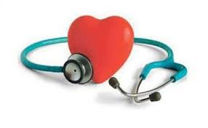
MESLEK HASTALIKLARININ TEDAVİSİ
Maruziyetin kesilmesi
Spesifik tedavi (varsa)
Semptomatik tedavi
Meslek hastalıklarının önemi,
çalışma hayatı ile doğrudan ilgili ve
önlenebilir olmasıdır…

Slide 71
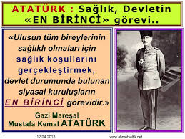
TEŞEKKÜRLER…

